Slide 1
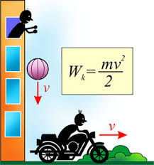
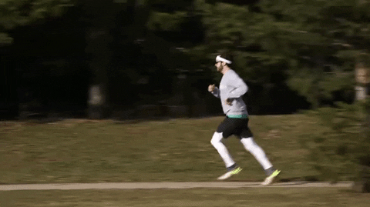
KINETIČKA ENERGIJA
Energiju koju posjeduje tijelo usled kretanja nazivamo kinetičkom energijom.
Kinetička energija

Slide 2
$$\vec{F}$$
$$\vec{F}$$
$$s$$
Da bi uveli matematički izraz za kinetičku energiju pretpostavimo da na tijelo koje se kreće pravolinijski duž puta dejstvuje po intenzitetu stalna sila čiji se pravac i smjer poklapaju sa pravcem i smjerom kretanja.

Slide 3
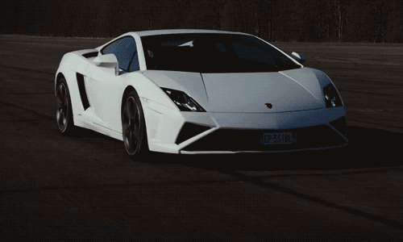
Ta sila prouzrokuje ravnomjerno ubrzano kretanje tijela mase pri čemu se brzina povećava sa na .Poslije isteka vremena
tijelo je prešlo put koji se računa iz formule

Slide 4
Rad koji izvrši sila na putu je
Rad sile na putu može se predstaviti kao razlika dvije vrijednosti jedne iste fizičke veličine koja zavisi od mase tijela i brzine tijela na kraju i početku puta.

Slide 5
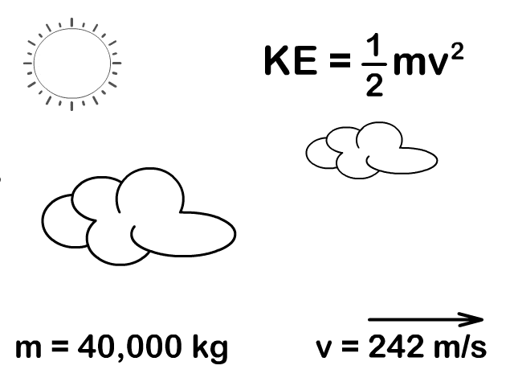
Ova veličina naziva se kinetička energija i obilježava se sa

Slide 6
Kinetičku energiju je lako izraziti preko impulsa tijela
$$E_{k}=\frac{p^{2}}{2m}$$
$$E_{k}=\frac{m∙v^{2}}{2}$$
$$∙\frac{m}{m}$$
Kinetička energija je uvijek pozitivna veličina.
$E_{k}=\frac{m^{2}∙v^{2}}{2m}$,
$$p=m∙v$$
$$E_{k}=\frac{{\left(m∙v\right)}^{2}}{2m}$$
Jedinica za kinetičku energiju je džul ( ).

Slide 7
POTENCIJALNA ENERGIJA
Potencijalnu energiju imaju tijela koja uzajamno djeluju na nekom rastojanju.
Potencijalna energija je energija položaja tijela.

Slide 8
$$\vec{F}=−\vec{Q}$$
$$F=Q$$
$$Q=m∙g$$
$$v=const.$$
nulti nivo

Slide 9
Da bi neko tijelo podigli sa visine na visinu u odnosu na neki proizvoljno izabrani nulti nivo potrebno je izvršiti određeni rad silom nasuprot sili Zemljine teže . Ako je sila po intenzitetu jednaka sili tijelo se kreće konstantnom brzinom. Rad potreban da se podigne tijelo sa visine na visinu iznosi

Slide 10
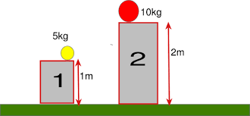
Rad sile može se predstaviti kao razlika dvije vrijednosti jedne iste fizičke veličine koja zavisi od položaja tijela na kraju i početku puta.
Ova fizička veličina se naziva potencijalna energija tijela u gravitacionom polju i obilježava se sa .

Slide 11
Potencijalna energija tijela u gravitacionom polju zavisi samo od njegove visine u odnosu na proizvoljni nulti nivo ( ).Kako se nulti nivo bira proizvoljno to ovaj vid energije može biti i negativan.
nulti nivo

Slide 12
POTENCIJALNA
ENERGIJA
h

Slide 13
Pretvaranje potencijalne u kinetičku energiju

Slide 14
KINETIČKA ENERGIJA

Slide 15
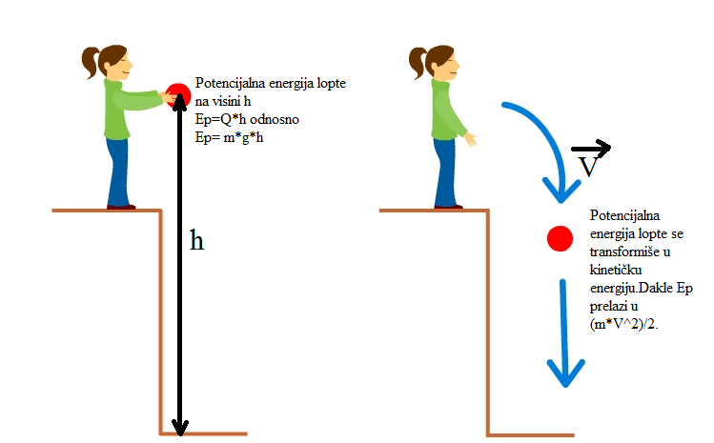

Slide 16
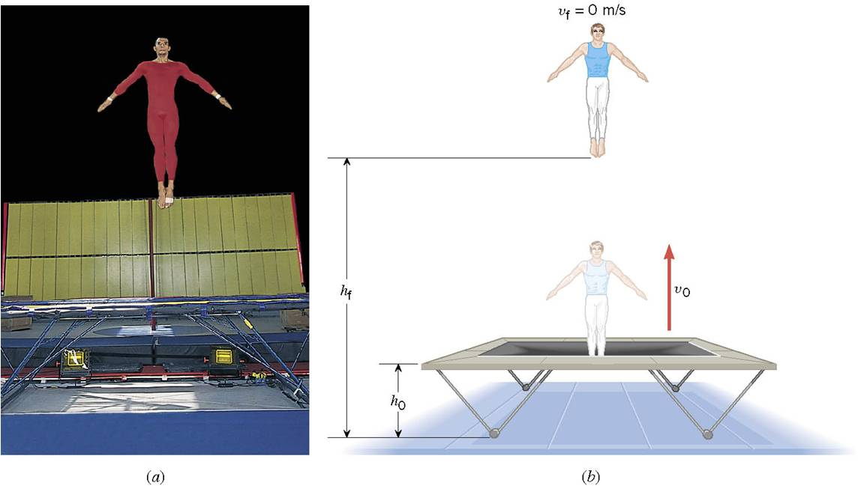

Slide 17
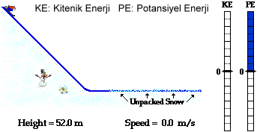

Slide 18
